Slide 1
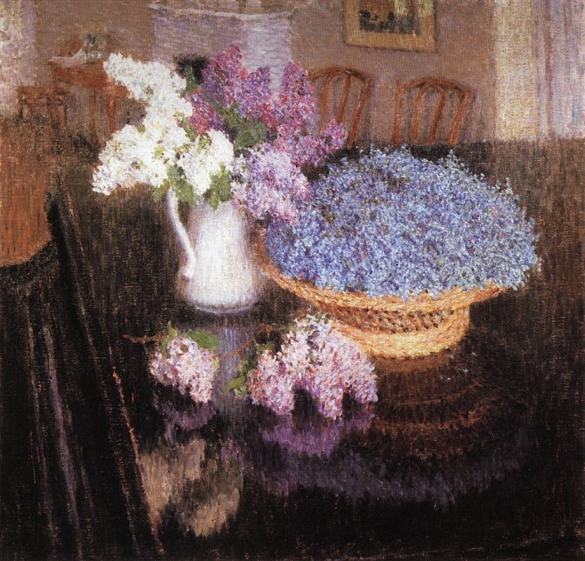
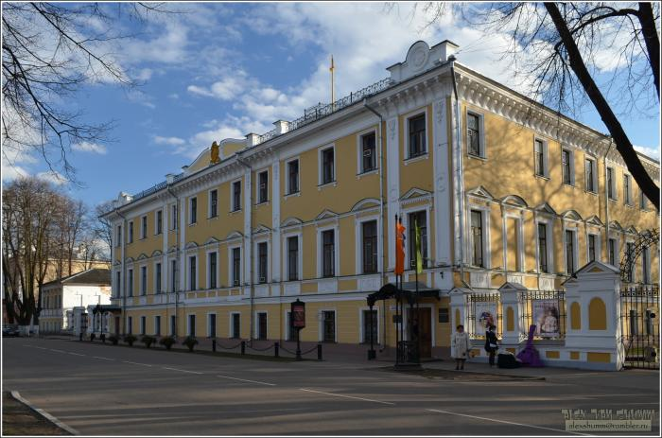
«НАТЮРМОРТ»
Встреча шестая

Slide 2
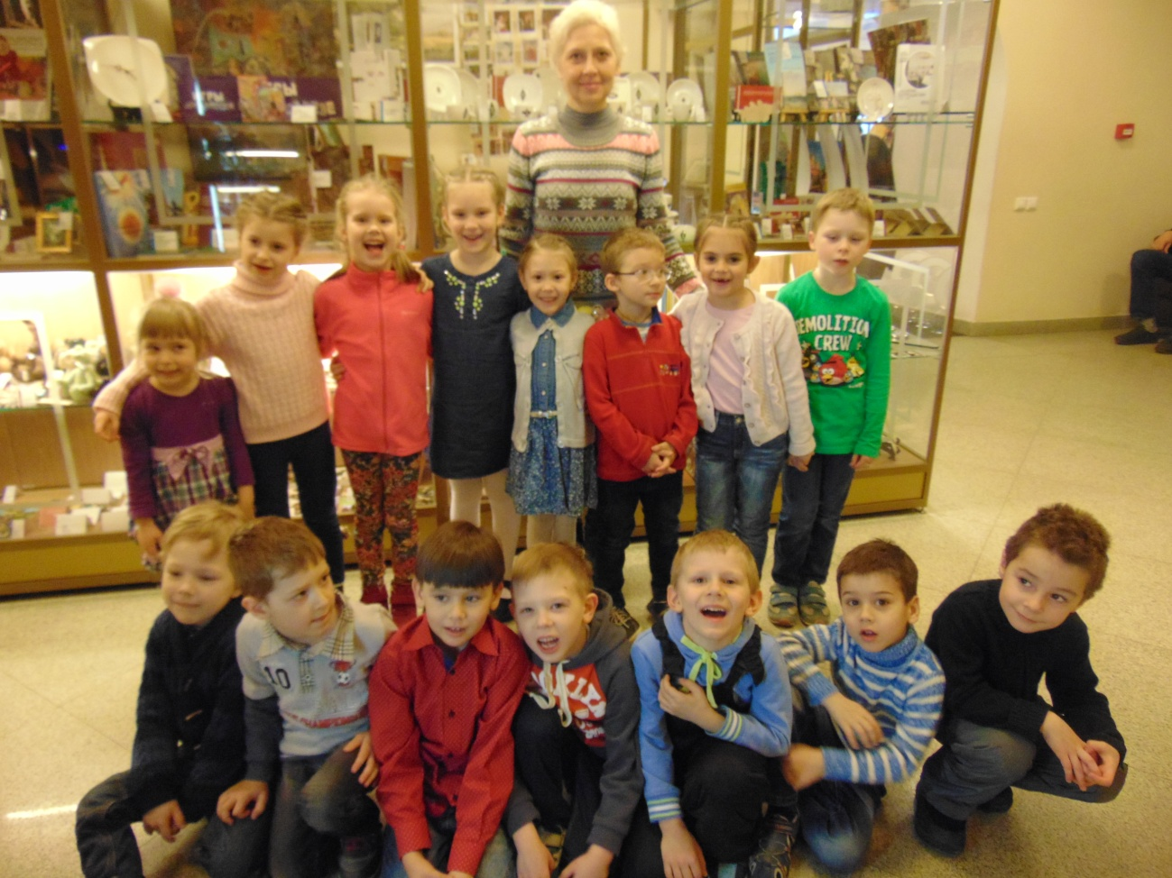
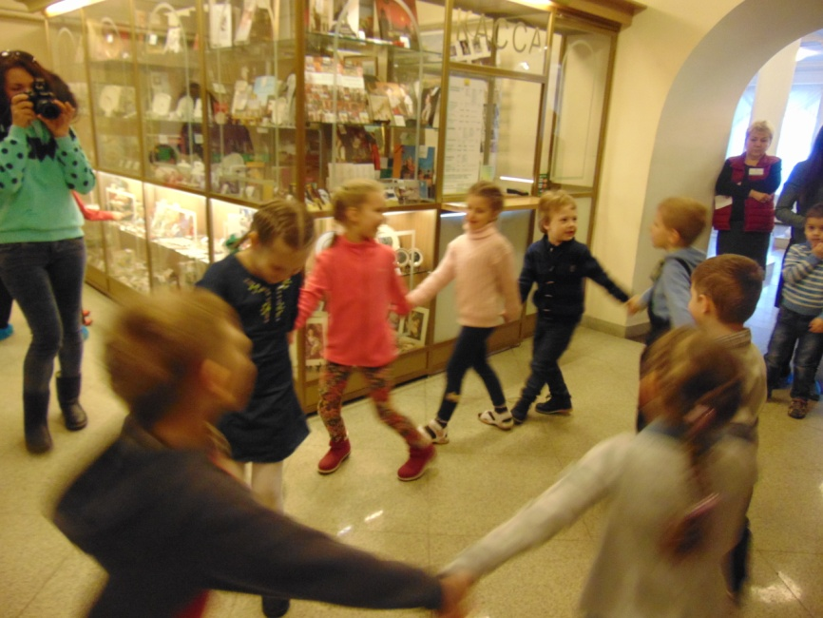
В субботу пораньше семью поднимаем,
Радости нашей мы не скрываем!
По традиции сделаем фото в фойе
Мир Искусства в музее открыт детворе!

Slide 3
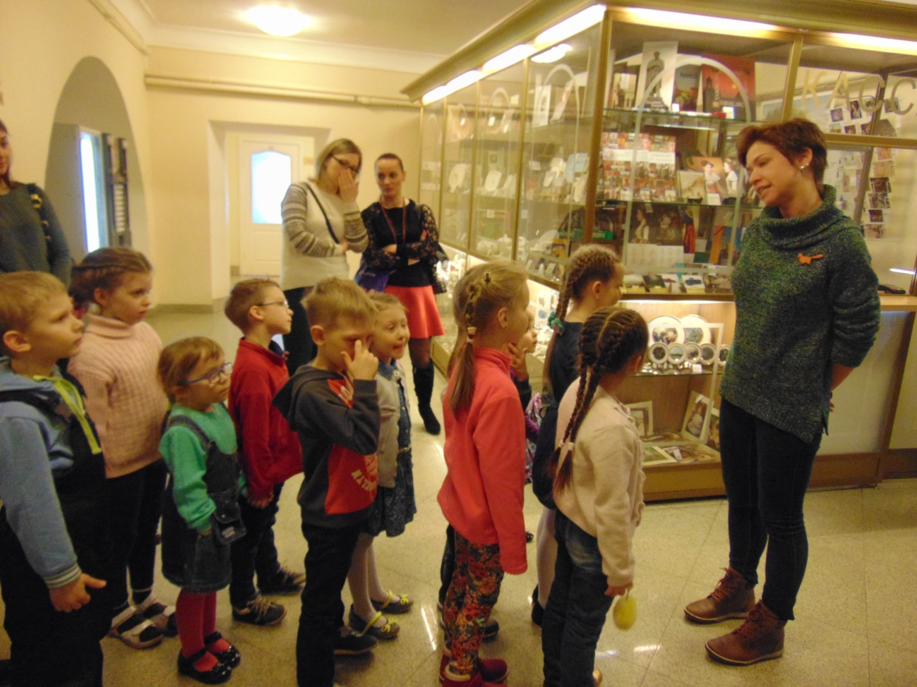
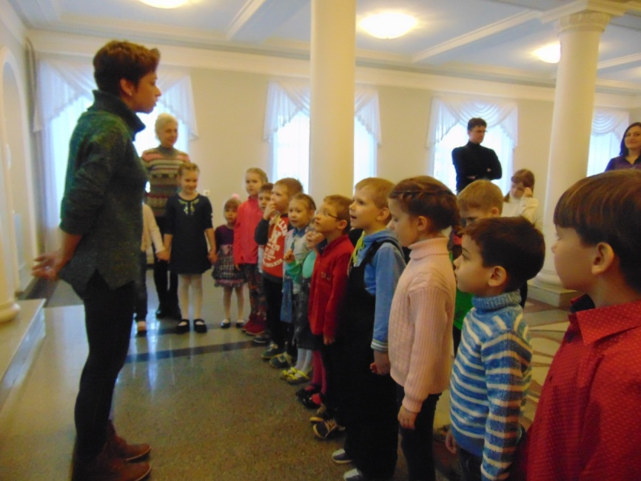
Братишек, сестренок за ручку берем,
С друзьями по залам дружно идем…
Вспомним, что музы в музее живут,
Красоту, тишину они здесь берегут.

Slide 4
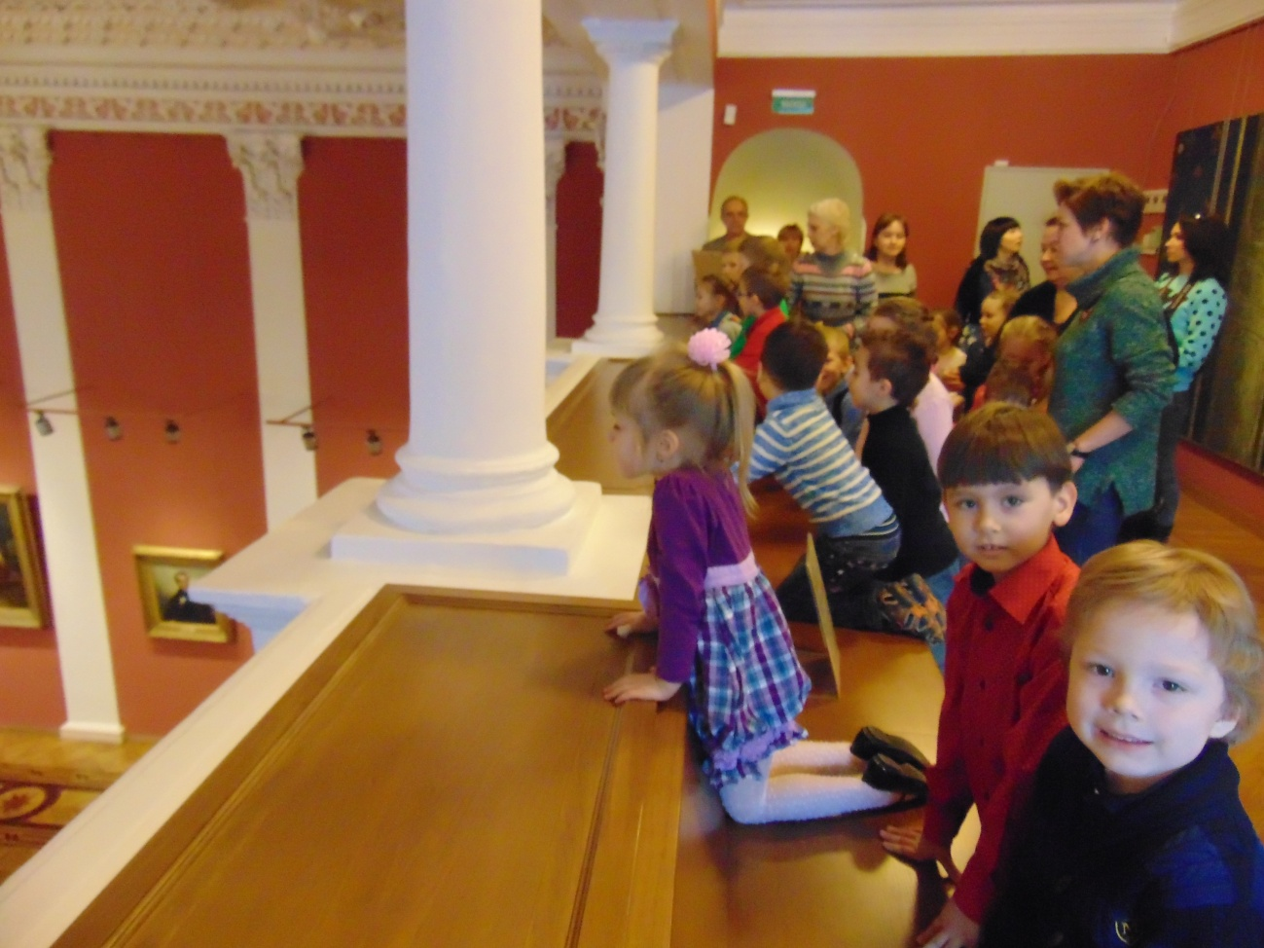
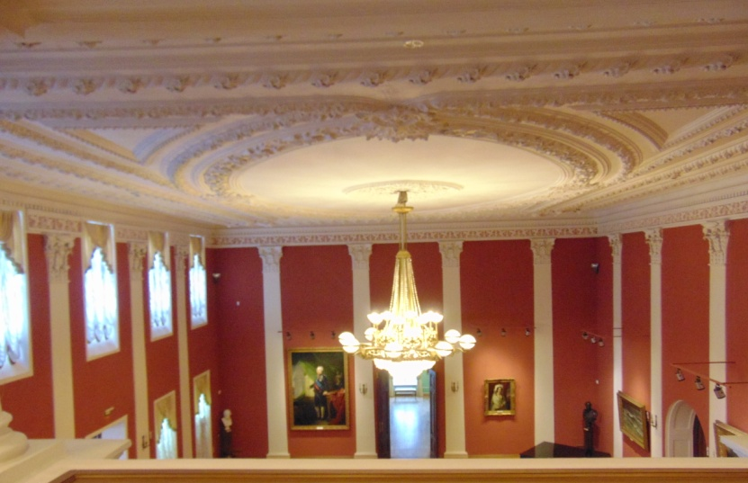
На третий этаж подняться спешим,
С балкона на бальную залу глядим:
Тяжелая люстра, лепнины узор -
Двести лет удивляет старинный декор!

Slide 5
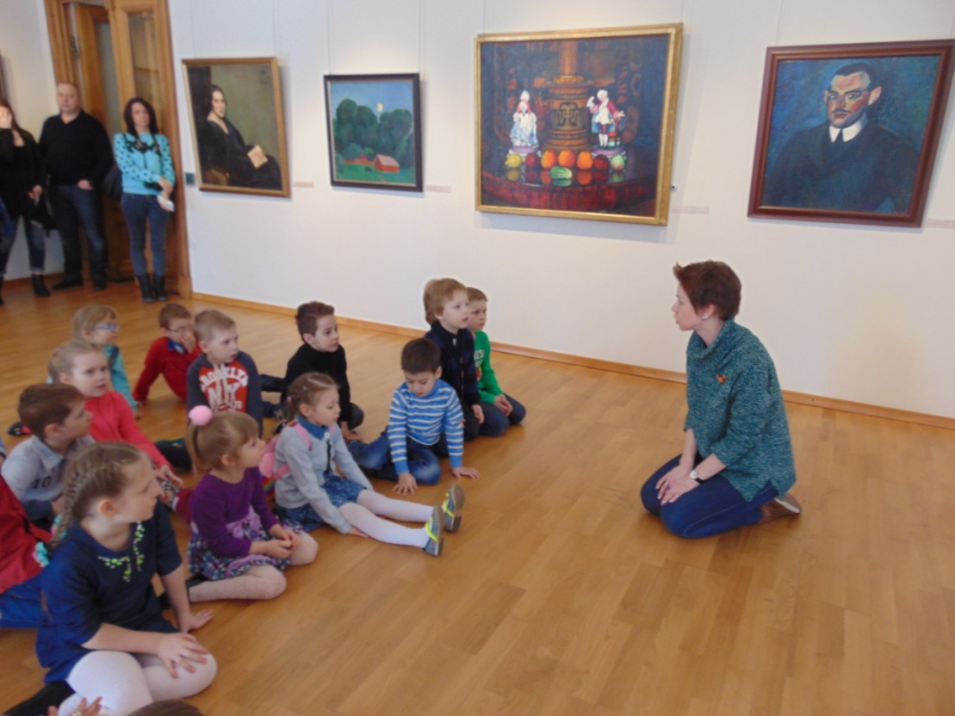
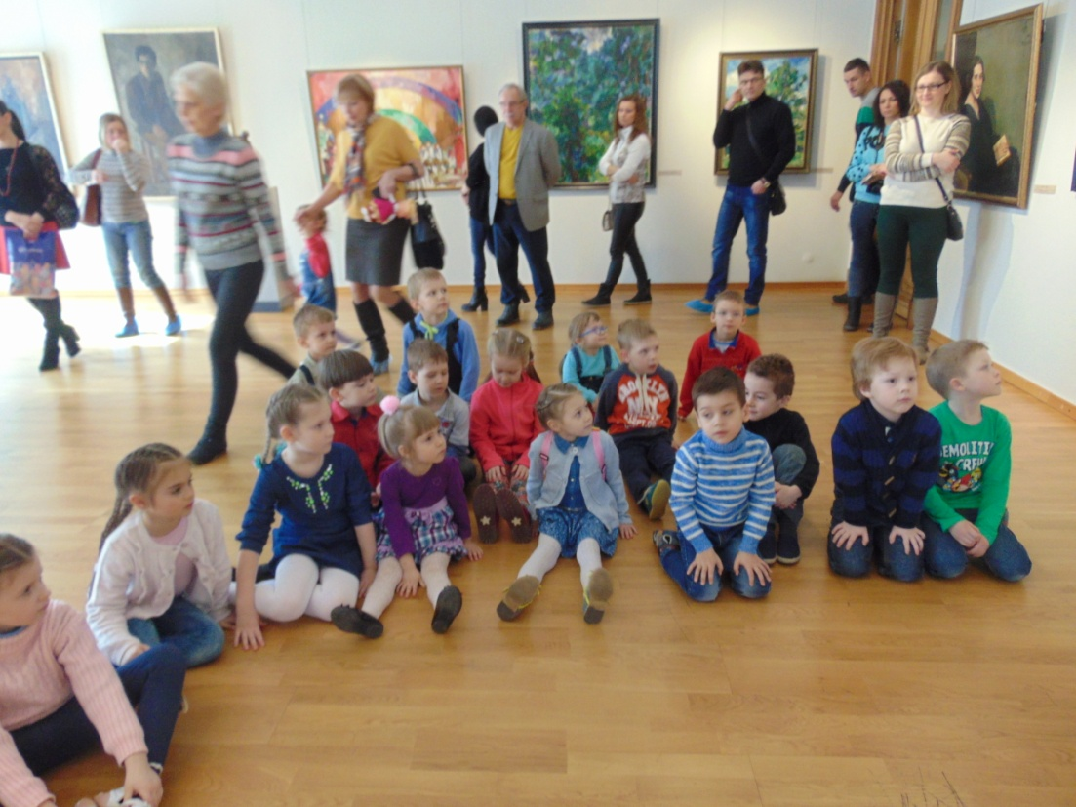
Художник ловкою рукою
Картины эти живо пишет…
Мы каждый жанр себе откроем-
Стихи помогут ребятишкам:

Slide 6
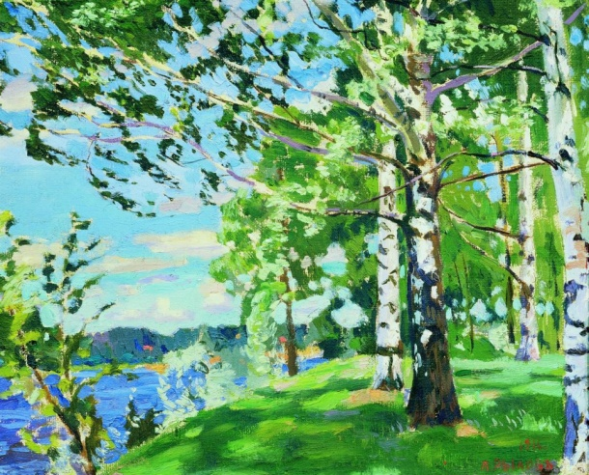
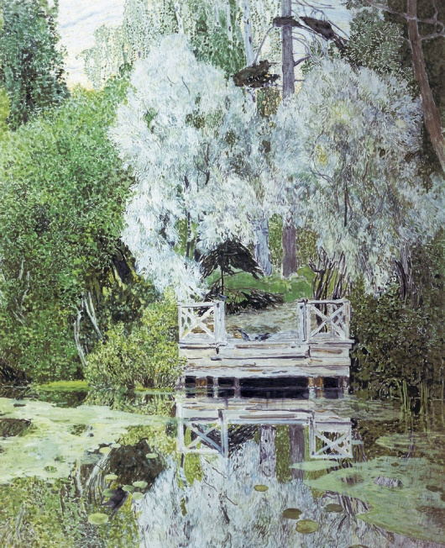
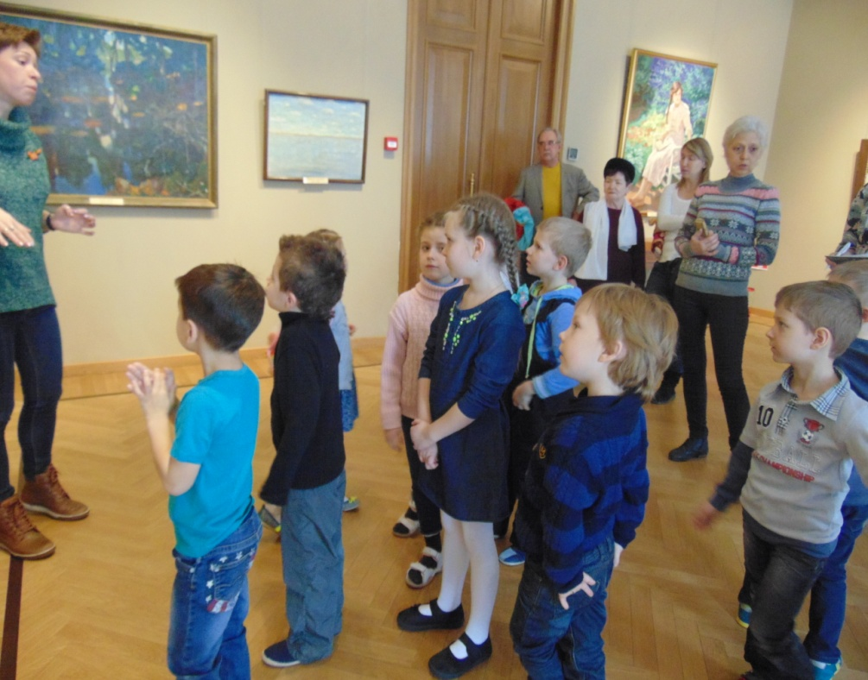
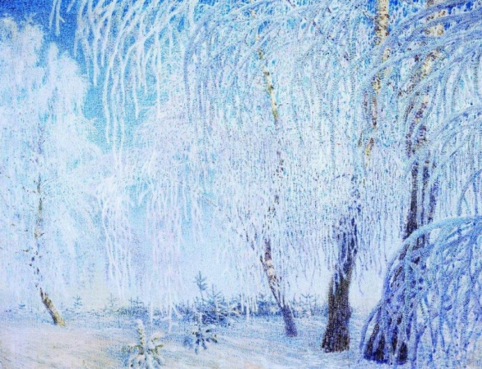
Если видишь, на картине
Нарисована река,
Или ель и белый иней,
Или сад и облака,
Или снежная равнина,
Или поле и шалаш, -
Обязательно картина называется ПЕЙЗАЖ.

Slide 7
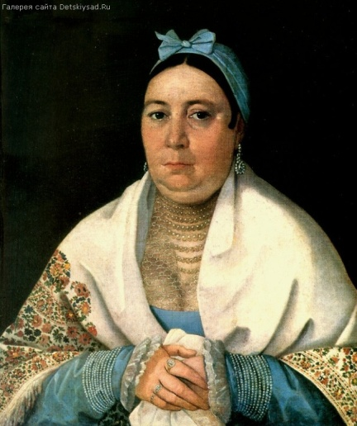
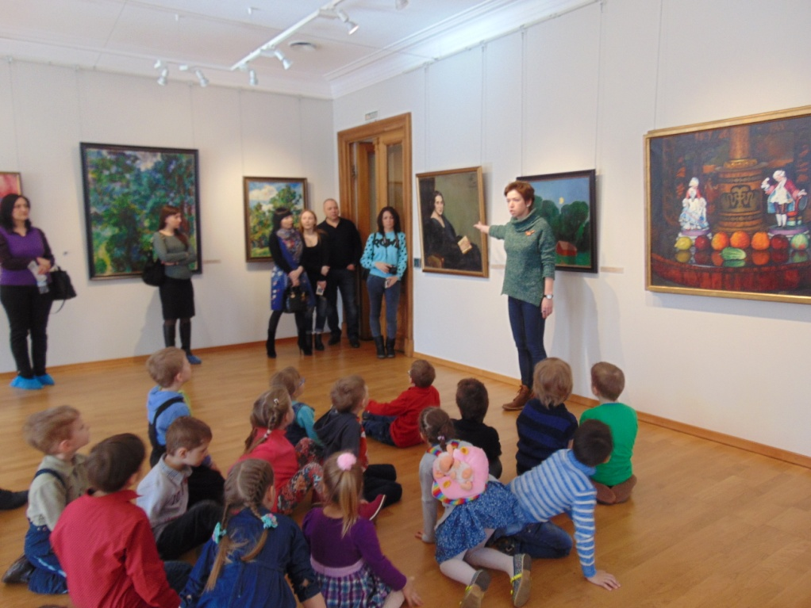
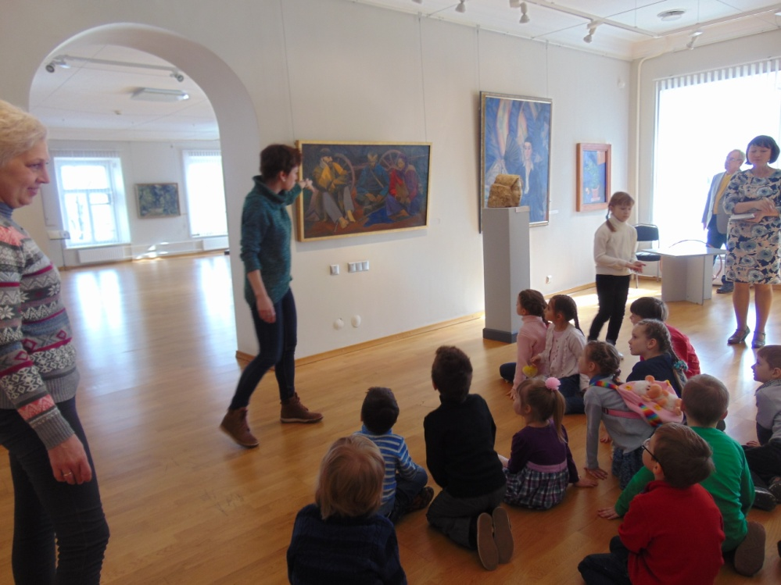
Если видишь, что с картины
Смотрит кто-нибудь из нас, -
Или принц в плаще старинном,
Или в робе верхолаз,
Летчик или балерина,
Или Колька, твой сосед, -
Обязательно картина называется ПОРТРЕТ.

Slide 8
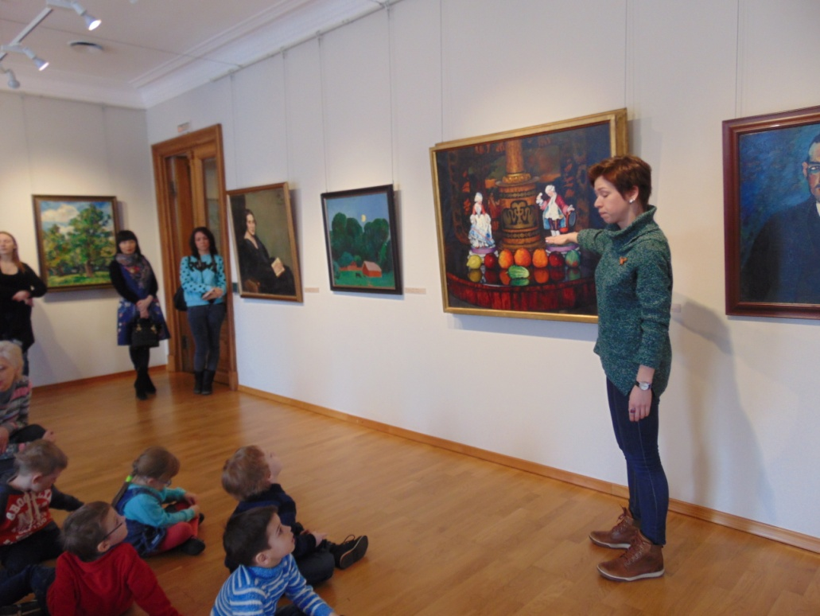
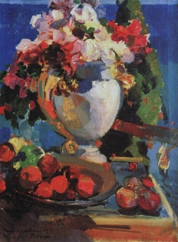
Если видишь на картине
Чашку кофе на столе,
Или морс в большом графине,
Или розу в хрустале,
Или бронзовую вазу,
Или грушу или торт,
Или все предметы сразу, -
Знай, что это НАТЮРМОРТ.

Slide 9
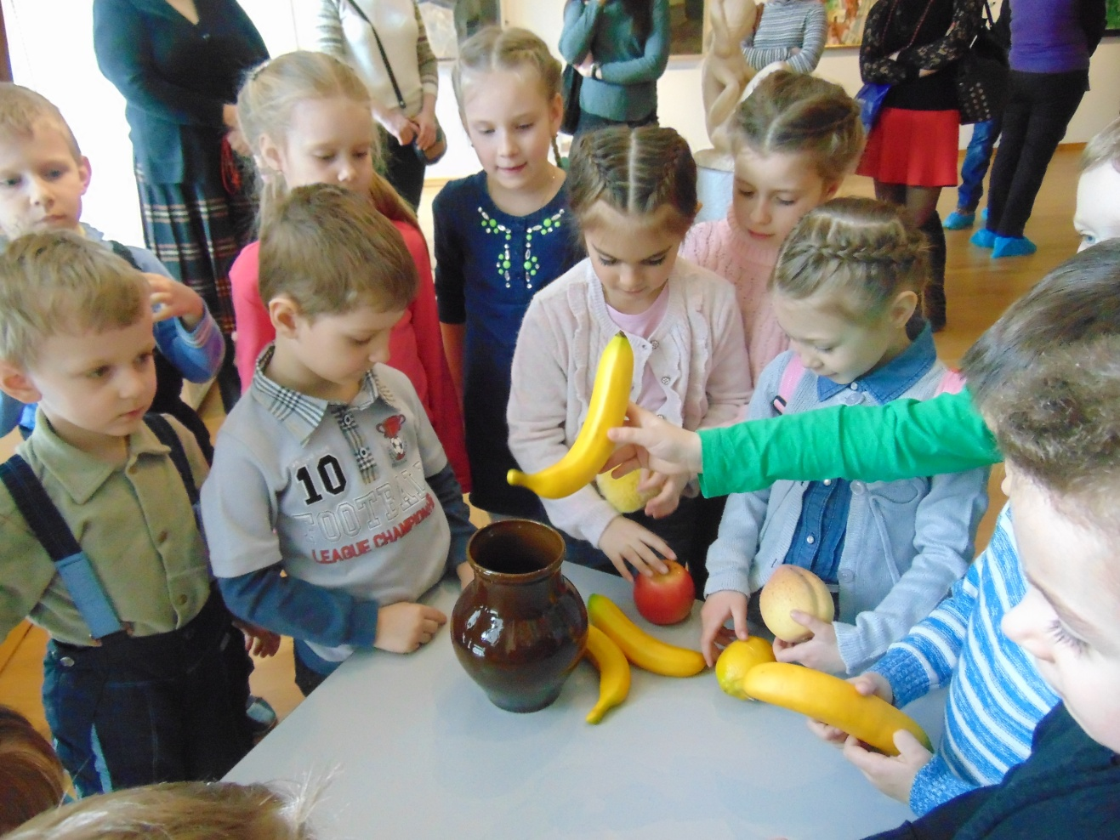
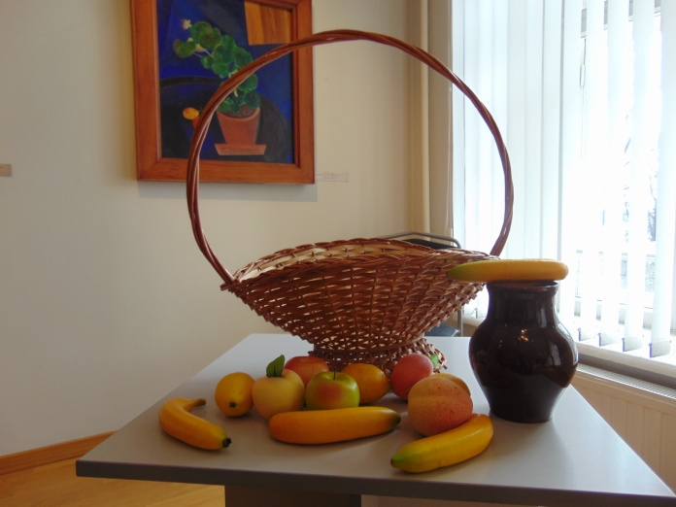
Довольно сложная задача:
Свой натюрморт поставить нам -
Главным предметом вазу назначить,
Фрукты расставить все по местам…
Поставленный детьми
«Натюрморт с вазой и фруктами»

Slide 10
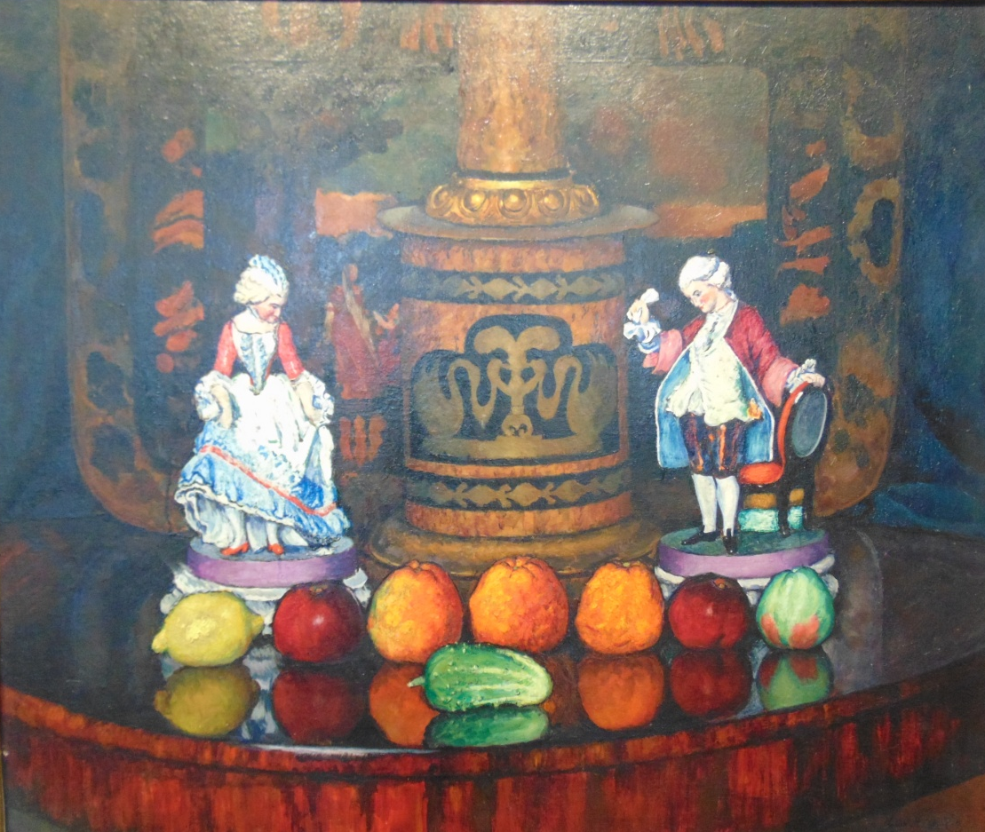
Посмотрим натюрморт Машкова:
Фигурки на картине из фарфора,
Здесь фрукты словно на параде
Представлены к большой награде.
Илья Машков
«Натюрморт с фарфоровыми фигурками»
Зинаида Серебрякова
«Натюрморт с атрибутами искусства»

Slide 11
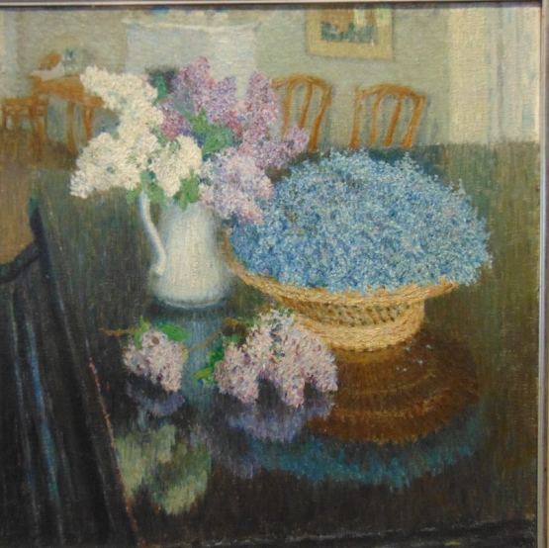
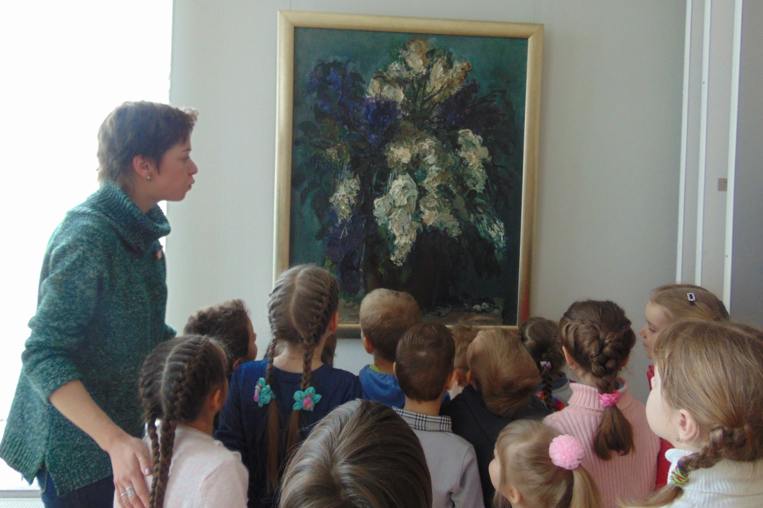
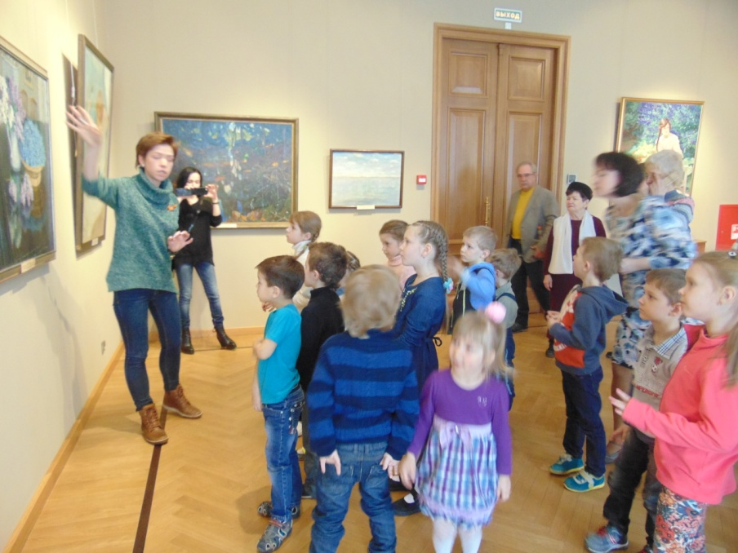
Любовались сиренью Морозова,
Незабудками Грабаря…
И с желаньем большим и радостью
В мастерской мы сидели, творя…

Slide 12
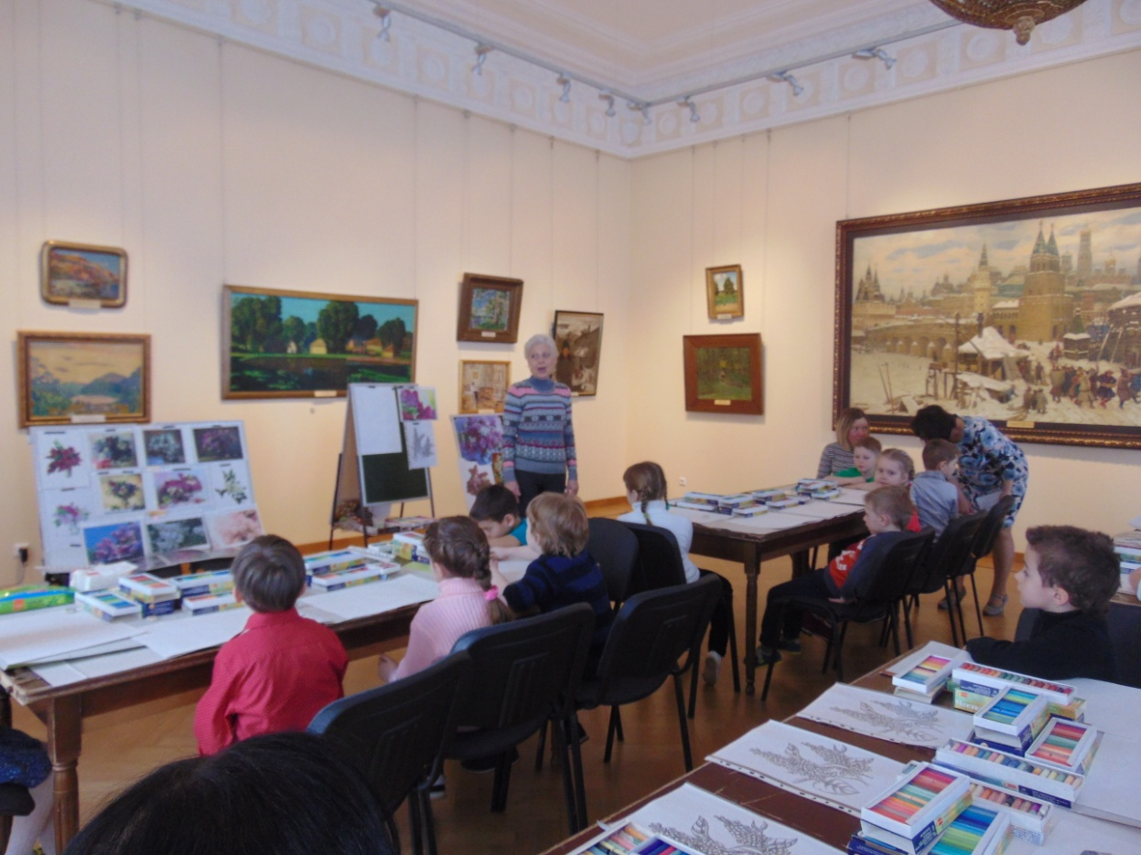
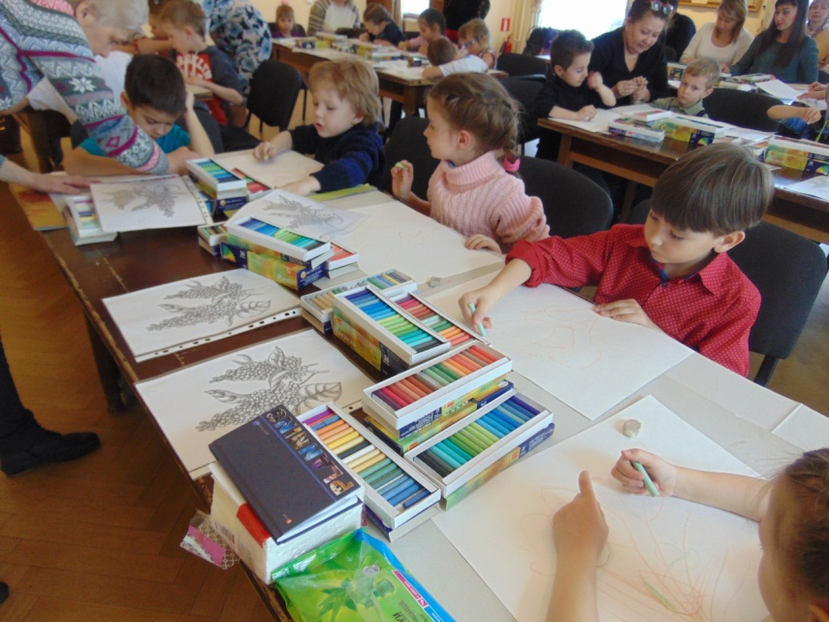
Рисунок пастелью – это не просто:
Сначала сиеной сделать набросок…

Slide 13
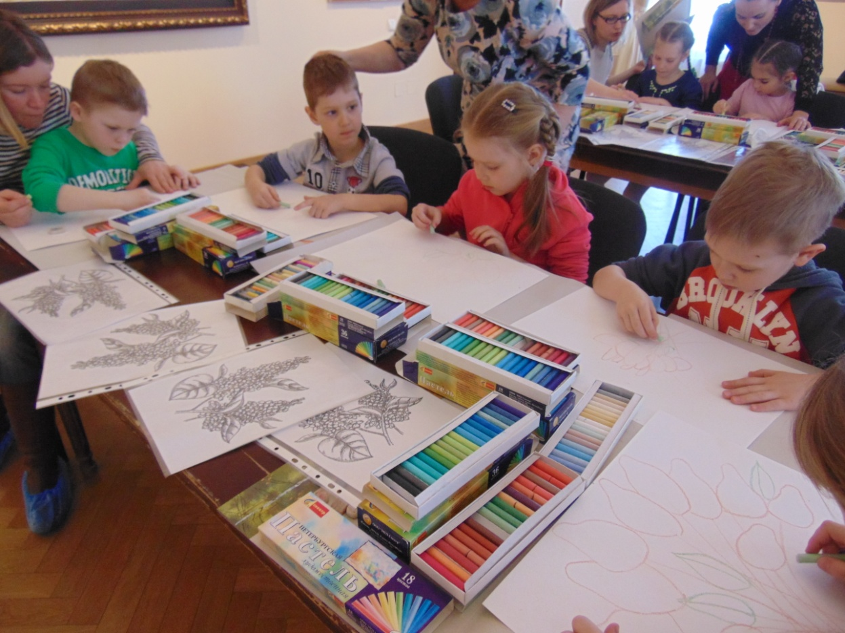
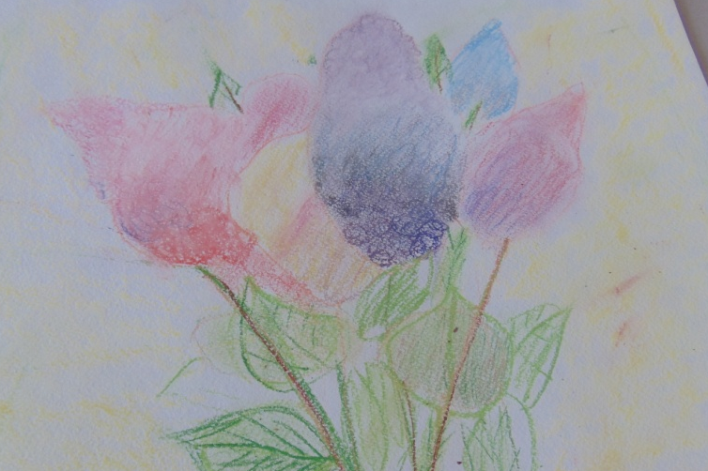
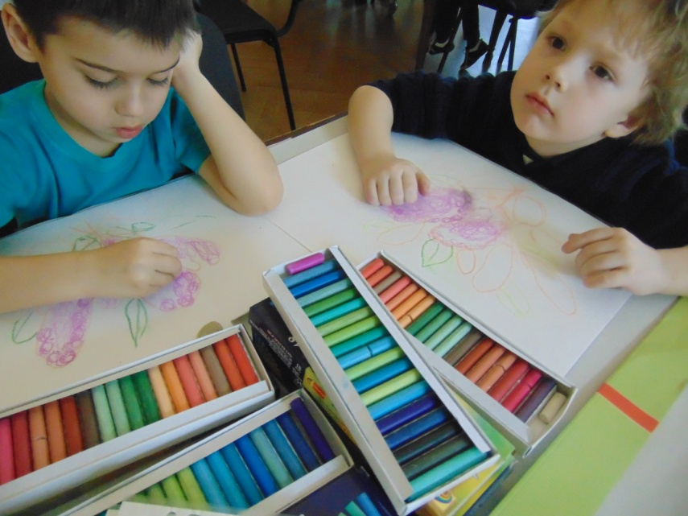
Цветами рисуем барашки и тени…
И вот расцвели у нас ветки сирени!

Slide 14
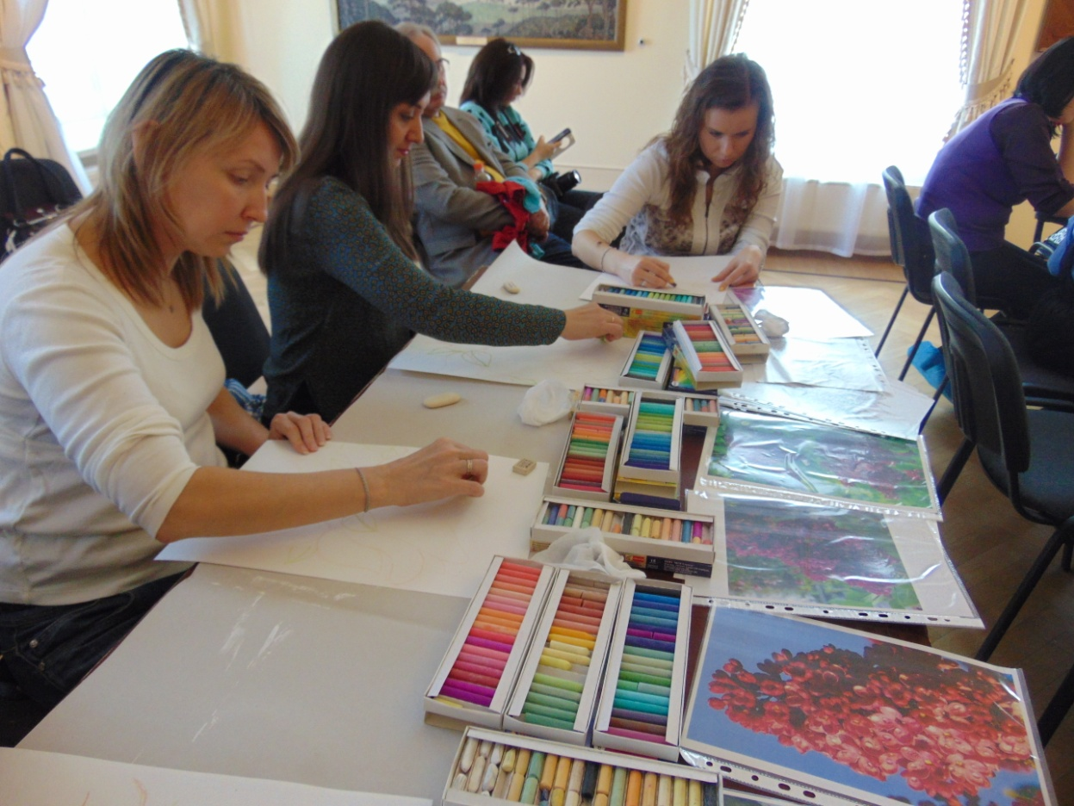
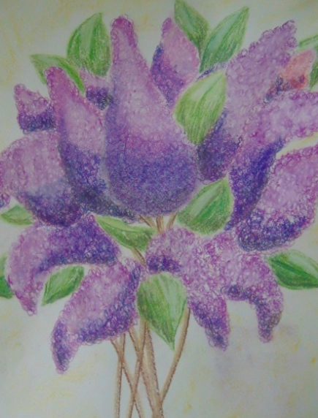
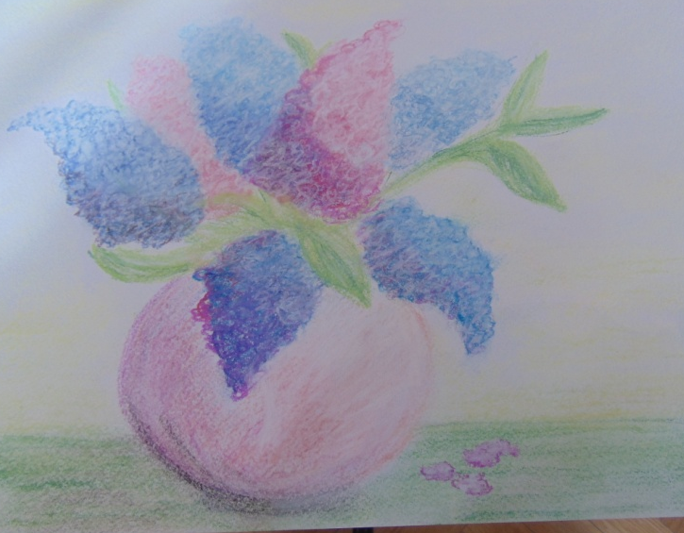
Стараются мамы, стараются дети –
Палитра цветов оживает в букете!

Slide 15
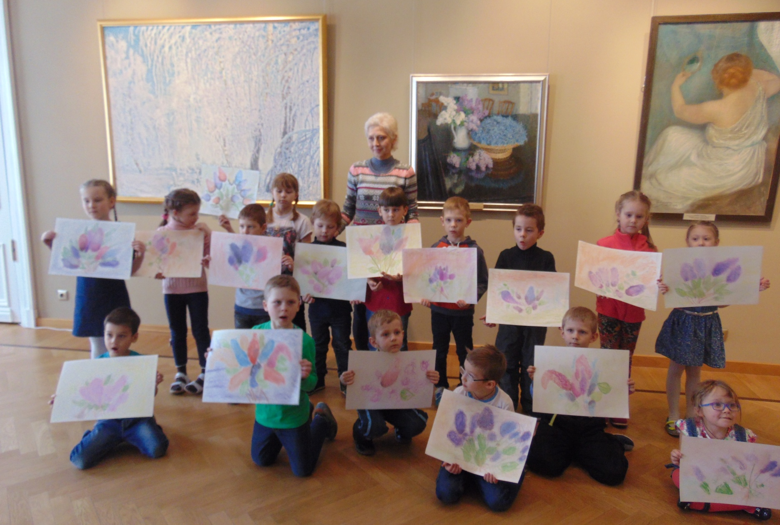
Не хуже Морозовской и Грабаря
Сирень распустилась, нам радость даря!

